Slide 1
４年生 総合的な学習の時間 考えてみよう！
考えてみよう！
さがしてみよう！
こんな時、どうする！
スロープや点字ブロックに自転車がとまっている！
●だん差があるときは？
スロープ
●上の階に行くときは？
エレベーター
エレベーターが満員の時、ベビーカーをおした人が待っている！
●トイレを使うときは？
多目的トイレ
雨がふり出した！入口に近い広い駐車場が空いている！
●目の不自由な方が
歩くときは？
点字ブロック
●ちゅう車場を
使うときは？
広いちゅう車場
☆明治小学校のしき地内で、車いすで行ける場所を 探してみよう！
☆目の不自由な方は、どんな見え方をしているのか、体験してみよう！

Slide 2
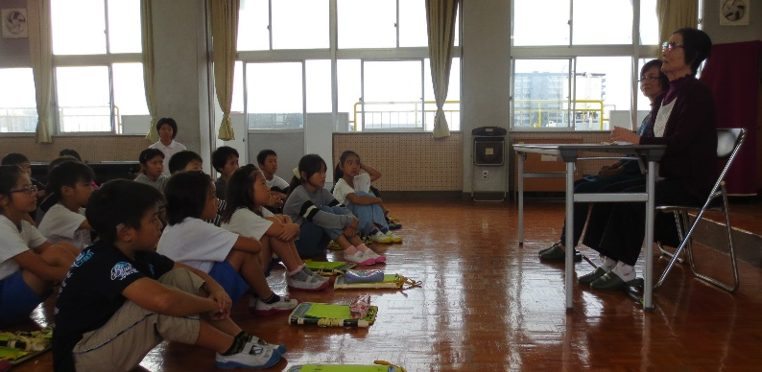
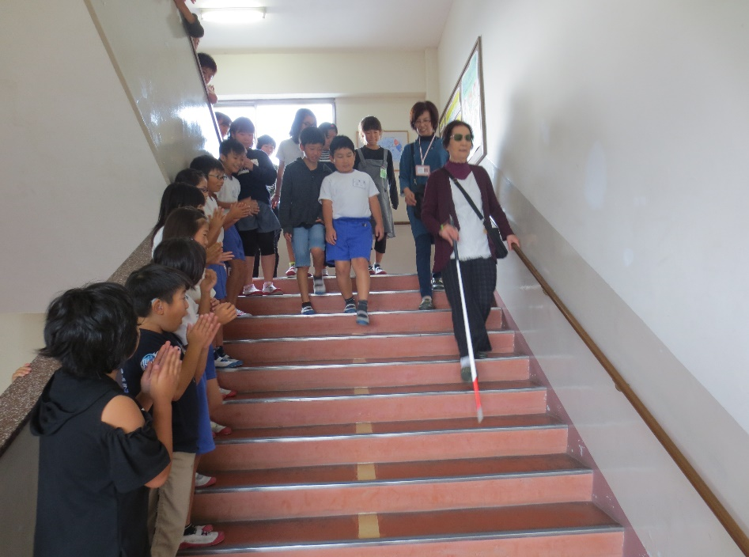
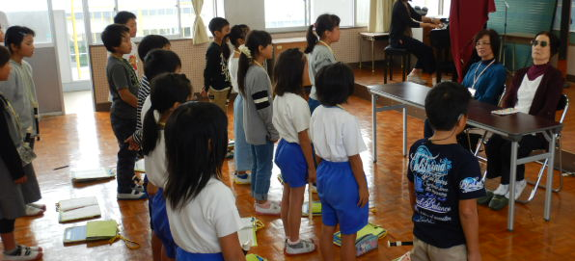
４年生 総合的な学習の時間 「車いすとバリアフリー」
お話を聞いてみよう
視覚障がい者の 鍛冶 スミエさん
ガイドの 堂本 京子さん をおまねきして
音の出る「うで時計」です。こんなべんりなものがあるんですよ。
２５年ほど前に、突然目と耳が不自由になったそうです。心がきつかっただろうな。自分だったらたえられるかな。
何でもきちんとしてあって、すごいんですよ。
お金をさわってみるとちがいがわかるんですよ。（財布など整理整頓がきちんとできているなんて、すごい。）
きびしいくん練を受けてこられた。
人とふれあいながらつらいことものりこえてある。明るさ、元気さがすごい。何か、自分のできることで支え合っていきたいな。
お礼にお好きな歌「もみじ」や「ともだちになるために」の歌を歌いました。感動していただきました。

Slide 3
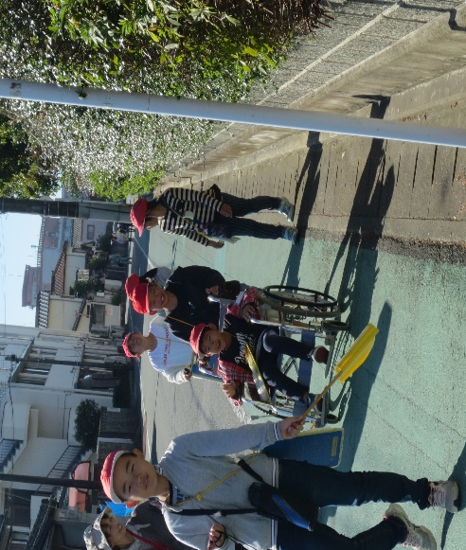
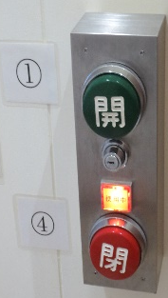
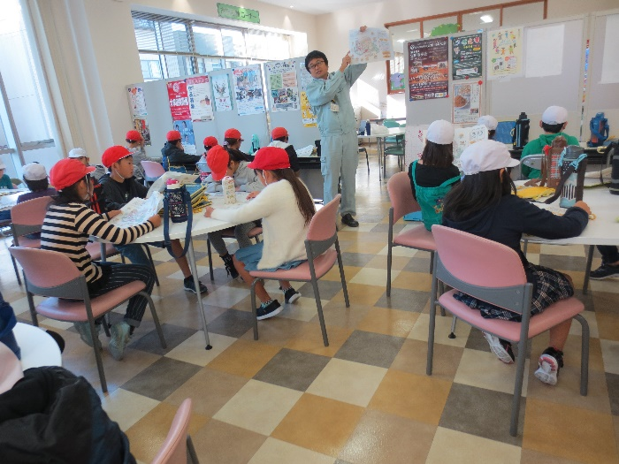
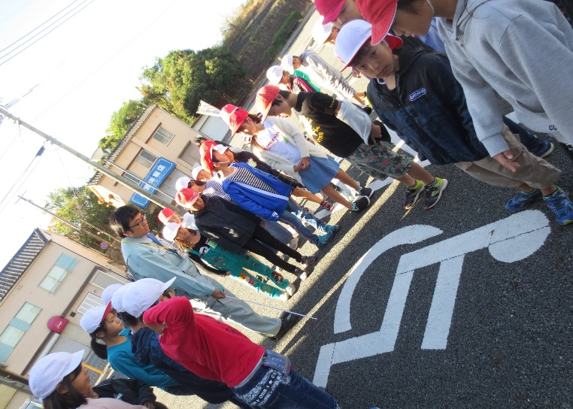
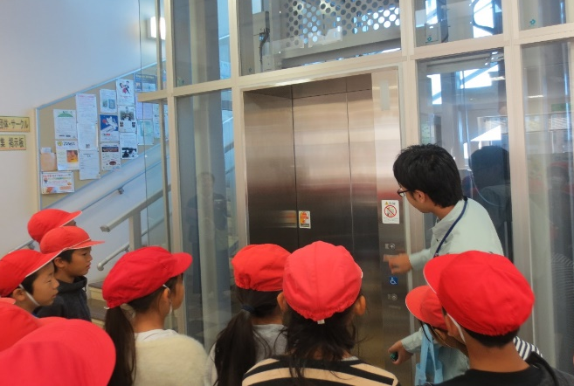
人にやさしい街づくり ～駅周辺のバリアフリー化をめざして～
大牟田市、都市計画公園課・建築指導課・福祉課のみなさんに出前授業をしていただきました！
「えるる」を見学しました。トイレや入り口、エレベーター、駐車場、スロープを見ながら、広さや高さの理由をわかりやすく説明していただきました。
「人にやさしいまちづくり（駅周辺のバリアフリー化をめざして）」というテーマで、大牟田市役所の方々の出前講座を受けました。えるるに行って建物のユニバーサルデザインを探したり、新栄町から学校まで車いすや白杖を使ってグループで協力しながら返ってきたりする中で、大牟田市も人にやさしい取り組みをしていること、これから歩道や公園など整備されていく計画があることを知りました。
これらの学びを生かして、最後、発信活動をどうしていくか、考えていきます。

Slide 4
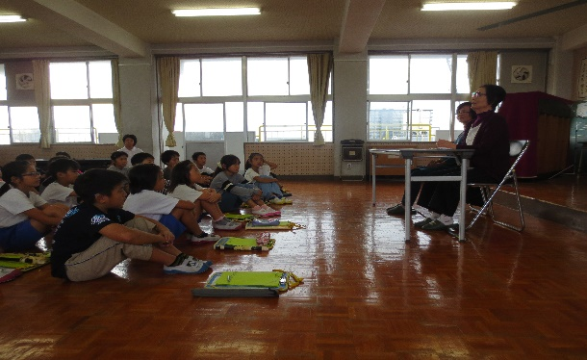
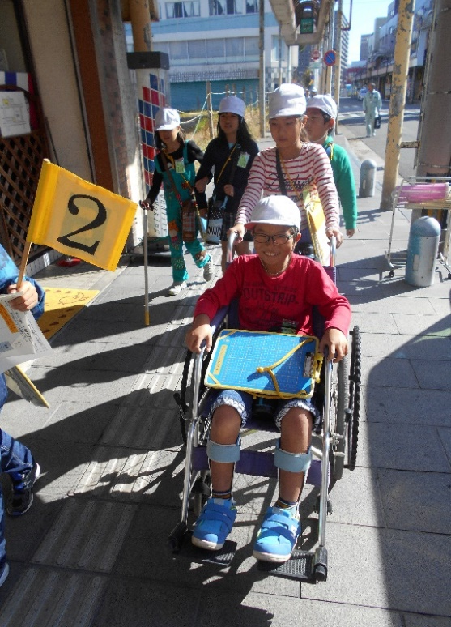
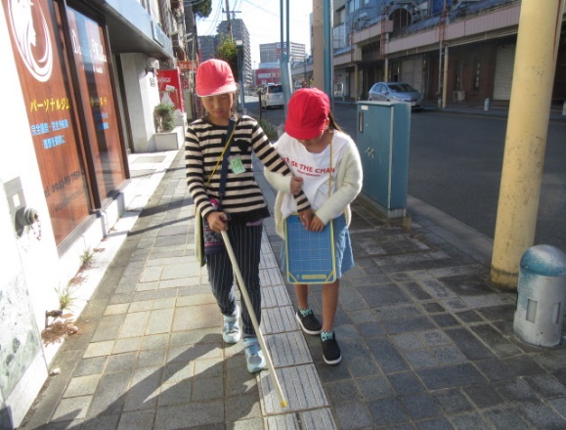
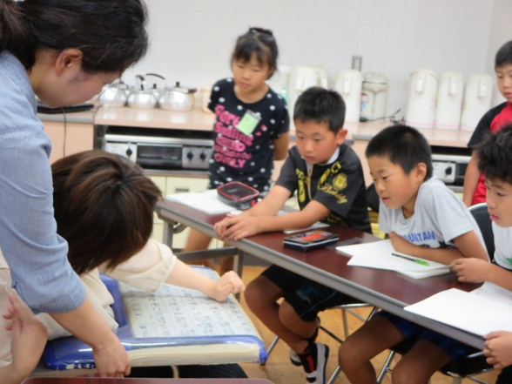
４年生 総合的な学習の時間 「心のバリアフリー」
感想コーナー
しょうがいのある方へのイメージが、かじさんの明るさやえがおで変わりました。
負けないくらい元気でいたいです。
目をとじて歩くといつもとちがう感覚で、どこを歩いているのか分からなくなり、かいじょ者のうでを力いっぱいにぎりしめていました。
バリアフリーや道具の使い方、かいじょの仕方をもっと知っておきたいです。
かじさんは、自分にできないこともあるけど、できることは自分でやっていてすごいと思いました。
かいじょをする人の、せきにんの重さやすごさ、むずかしさを知りました。
白杖体験を通して、目の不自由な方は点字ブロックがきれているところは特に大変だなと思いました。点字ブロックがもっとふえたらいいなと思いました。
車いすのお年よりやこまっている人を見かけたら、「何かおてつだいできますか？」と声をかけて、おてつだいをしたいです。

